Slide 1
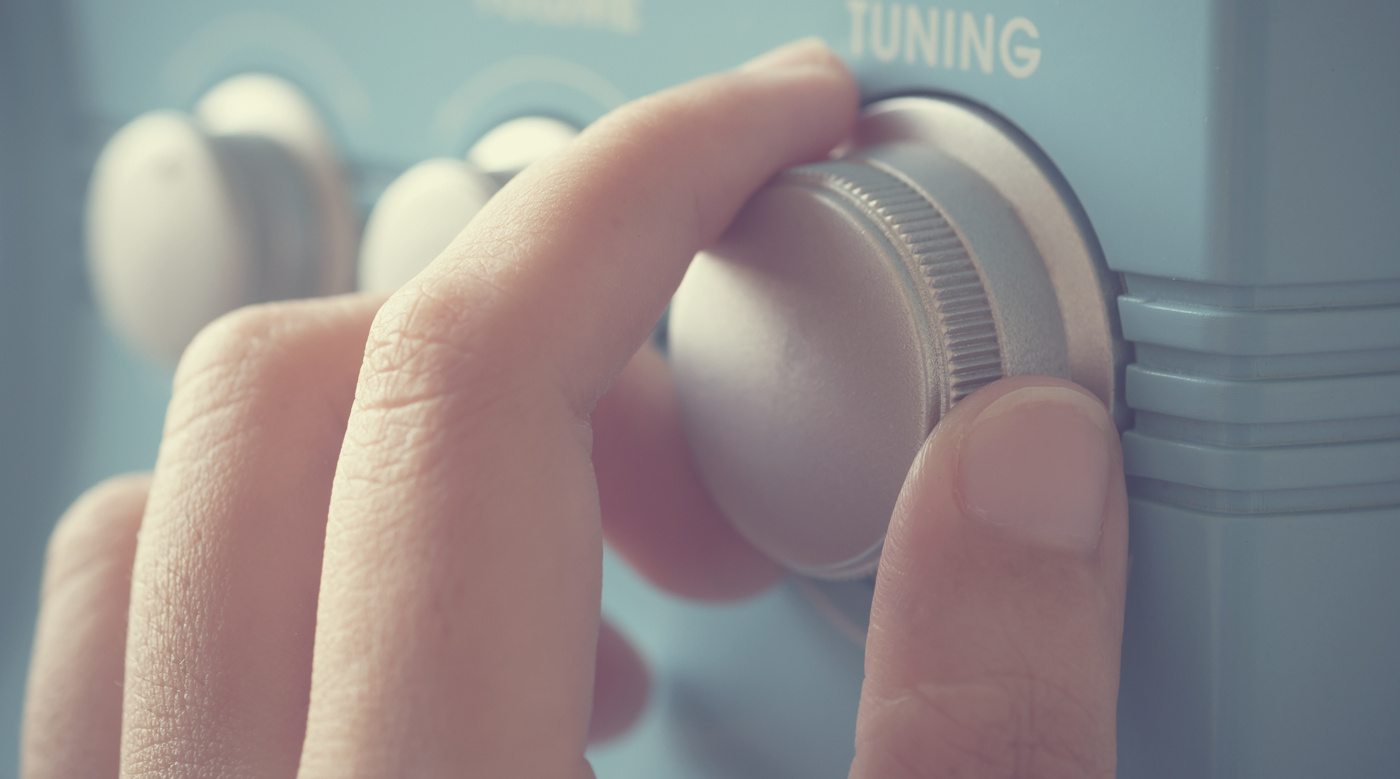
DIE DIGITALE RADIONUTZUNG IN DER SCHWEIZ
Trendanalyse Herbst 2024
Arbeitsgruppe Digitale Migration, Moritz Büchi
Notes:
Geliefert von Bastian GfK: 29.11.2024
Geprüft/ergänzt von Moritz für Digimig: 12.12.2024
Publiziert ab ARaRo: **.02.2025

Slide 2



Die Schweiz hört digital Radio
83% aller gehörten Radiominuten erfolgen digital.
Radionutzungsvolumen (in Prozent) nach Empfangsart
Digital
Analog
± 1.5
Lesebeispiel: Der maximale Stichprobenfehler von ± 1.5 Prozentpunkten (Pp) bei einem Vertrauensniveau von 95% bedeutet, dass der Anteil analoger Radionutzung bei Wiederholung der Befragung in 95% der Fälle zwischen 15.5% und 18.5% läge.
Quelle: GfK Switzerland, DigiMig-Befragung, n(2015/2)=2’453, n(2016/1)=2’526, n(2016/2)=2’531, n(2017/1)=2’504, n(2017/2)=2’519, n(2018/1)=2’673, n(2018/2)=2’761, n(2019/1)=2’740, n(2019/2)=2’800 , n(2020/1)=2’625, n(2020/2)=2’671, n(2021/1): 2’670, n(2021/2)=2’801, n(2022/1)=2’789, n(2022/2)=2’841, n(2023/1)=2’756), n(2023/2)=2’725, n(2024/1)=2’575

Slide 3

Stabilisierung der Nutzungsanteile nach Empfangsart
42 von 100 gehörten Radiominuten geschehen über DAB+, 41% via IP und 17% der Nutzung geschieht via UKW.
Radionutzungsvolumen (in Prozent) nach Empfangsart
± 1.9 Pp
± 1.9 Pp
Die Radionutzung via TV (6% der Gesamtnutzung)
wird der Kategorie Internet/Digital zugerechnet
± 1.5 Pp
Stichprobenfehler (Vertrauensniveau = 95%) in Prozentpunkten
Quelle: GfK Switzerland, DigiMig-Befragung, n(2015/2)=2’453, n(2016/1)=2’526, n(2016/2)=2’531, n(2017/1)=2’504, n(2017/2)=2’519, n(2018/1)=2’673, n(2018/2)=2’761, n(2019/1)=2’740, n(2019/2)=2’800 , n(2020/1)=2’625, n(2020/2)=2’671, n(2021/1): 2’670, n(2021/2)=2’801, n(2022/1)=2’789, n(2022/2)=2’841, n(2023/1)=2’756), n(2023/2)=2’725, n(2024/1)=2’575

Slide 4



Radionutzung nach Sprachregion
SPRACHREGION
In der Deutschschweiz ist die Nutzung über DAB+ am höchsten, in der Romandie ist derzeit IP am stärksten.
Radionutzung (in Prozent) nach Empfangsart und Sprachregion
DS
SR
SI
± 2.4
± 3.7
± 5.7
± 2.4
± 3.5
± 5.8
± 1.8
± 2.9
± 5.1
Analog/UKW
Internet/
Digital
Stichprobenfehler (Vertrauensniveau = 95%) in Prozentpunkten
Quelle: GfK Switzerland, DigiMig-Befragung, n(2024/1)=2’575); (n[DS, 2024/1]=1’607, n[SR, 2024/1]=696, n[SI, 2024/1]=272)

Slide 5



Radionutzung nach Alter
ALTER
Radio via IP ist bei den jüngeren beiden Altersgruppen der beliebteste Vektor. Bei den 55+-Jährigen ist es DAB+ mit 50% der Nutzung.
Radionutzung (in Prozent) nach Empfangsart und Altersgruppen
15-34
35-54
55+
± 2.8
± 4.0
± 3.2
± 3.0
± 3.8
± 3.1
± 2.6
± 2.4
± 2.4
Analog/UKW
Internet/
Digital
Stichprobenfehler (Vertrauensniveau = 95%) in Prozentpunkten
Quelle: GfK Switzerland, DigiMig-Befragung, n(2024/1)=2’575; (n[15-34, 2024/1]=599, n[35-54, 2024/1]=923, n[55+, 2024/1]=1’053)

Slide 6






Radionutzung nach Nutzungsort
NUTZUNGSORT
Der Grossteil der Radionutzung findet zuhause statt, nämlich 60 von 100 gehörten Minuten. 20 von 100 Minuten werden auf der Arbeit gehört, knapp 14 Minuten sind es im Auto. Diese Verteilung ist seit Jahren stabil.
Radionutzung (in Prozent) nach Empfangsart und Nutzungsort
Zuhause
65%
± 1.9
Dargestellt ist
die gesamte Radionutzung mit stationären und mobilen Geräten nach Nutzungsort
Arbeit
19%
± 1.5
Auto
12%
± 1.3
Sport
Unterwegs
Andere Orte
Stichprobenfehler (Vertrauensniveau = 95%) in Prozentpunkten
Quelle: GfK Switzerland, DigiMig-Befragung, n(2024/1)=2’575
Notes:
jeweils durch JALL angepasst, note to self: Quelle nicht vergessen

Slide 7


Radionutzung nach Nutzungsort und Empfangsart
NUTZUNGSORT
Zuhause und bei der Arbeit sind die digitalen Vektoren DAB+ und IP ca. gleich verbreitet. Im Auto ist DAB+ die klare Nummer 1 und insgesamt sind hier 72 von 100 gehörten Radiominuten digital.
Radionutzung (in Prozent) nach Empfangsart und Nutzungsort
-32
+18
+14
Veränderung gegenüber 2015/2 in Prozentpunkten
Zuhause
-36
+17
+19
Arbeit
-45
+33
FACTS
FACTS
Auto
Der Grossteil der DAB+-Nutzung erfolgt zuhause: 58% der DAB+-Nutzung insgesamt. 21% der DAB+-Radionutzung findet auf der Arbeit / in der Ausbildung statt und 17% im Auto.
Anteilsmässig ist UKW mit 27% im Auto noch am weitesten verbreitet und IP vergleichsweise selten (19%). DAB+ ist der Empfangsvektor für 53% (im Auto) respektive gut 40% (zuhause und auf Arbeit) der gehörten Radiominuten.
Sport
Unterwegs
Andere Orte
Quelle: GfK Switzerland, DigiMig-Befragung, n(2024/1)=2’575

Slide 8


Nutzer-Reichweiten der Empfangswege
Reichweiten
80% der Bevölkerung nutzen digitales Radio. 36% dieser Personen nutzen auch noch UKW-Radio. Der Anteil der ausschliesslich Digitalradionutzenden liegt bei 51%; 8% geben an, ausschliesslich UKW zu nutzen.
Reichweite der Empfangsvektoren (in Prozent)
FACTS
FACTS
UKW
Σ= 37%
± 1.0
8%
Die Verteilung der einzelnen Empfangswege verschiebt sich langsam weg von UKW hin zu den digitalen Empfangswegen.
80% der Bevölkerung nutzen digitales Radio (DAB+ oder IP/TV). Gut die Hälfte (51%) nutzt ausschliesslich digitales Radio.
36% der Bevölkerung nutzen – mindestens teilweise resp. an mindestens einem Ort – noch das analoge Radiosignal, 29% in Kombination mit digitalen Empfangswegen; 8% geben an, Radio ausschliesslich über UKW zu nutzen.
12% nutzen ausschliesslich IP-Radio, 16% sind exklusive DAB+-Hörer:innen.
-38
-16
Veränderung gegenüber 2015/2 in Prozentpunkten
± 1.9
± 1.0
± 1.2
8%
10%
-7
± 1.2
-14
11%
-1
IP/TV
Σ= 55%
± 1.4
± 1.3
Σ= 58%
16%
± 1.5
12%
23%
+20
+11
+7
+8
± 1.9
+17
± 1.9
digital Radio (IP/TV/DAB+)
Σ= 79%
Kein Radio: 10%
± 1.2
+4
± 1.6
Nicht zuordenbar: 2%
+12
± 0.5
-1
Quelle: GfK Switzerland, DigiMig-Befragung, n(2015/2)=2’453, n(2024/1)=2’575)
Stichprobenfehler (Vertrauensniveau = 95%) in Prozentpunkten
Notes:
Hallo Moritz,
Der genaue Wert für Summe aller digital Hörenden ist 79.48%.
Je nachdem, wie die Gruppen aufsummiert dargestellt werden (Summe aller digitalen [S.8] vs. Aufteilung auf Digital only und mixed [S.9]), kann aufgrund Rundungsproblematik 1% mal verloren/gewonnen werden.
Liebe Grüsse
––
Bastian Ruggle

Slide 9
Personenreichweitenentwicklung im Zeitverlauf
Reichweiten
8% der Bevölkerung geben an, ausschliesslich über UKW Radio zu hören. Demgegenüber stehen 80% der Bevölkerung, die Digitalradio hören. Gut die Hälfte der Bevölkerung (51%) hört nur Digitalradio.
Reichweite der Empfangsvektoren (in Prozent)
unbekannt
kein Radio
± 1.2
Digital Only
± 1.9
UKW & Digital
± 1.8
UKW Only
± 1.0
Quelle: GfK Switzerland, DigiMig-Befragung, n(2015/2)=2’453, n(2016/1)=2’526, n(2016/2)=2’531, n(2017/1)=2’504, n(2017/2)=2’519, n(2018/1)=2’673, n(2018/2)=2’761, n(2019/1)=2’740, n(2019/2)=2’800 , n(2020/1)=2’625, n(2020/2)=2’671, n(2021/1)=2’670, n(2021/2)=2’801, n(2022/1)=2’789, n(2022/2)=2’841, n(2023/1)=2’756), n(2023/2)=2’725, n(2024/1)=2’575
Stichprobenfehler (Vertrauensniveau = 95%) in Prozentpunkten

Slide 10

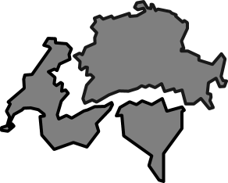


Haupterkenntnisse
Das Radioland Schweiz wird immer digitaler
83%
der Nutzung ist digital
+34
PP in 9 Jahren
≥75%
der Nutzung digital in allen Sprachregionen
≥81%
der Nutzung
digital in allen Alterssegmenten
72%
der Nutzung im Auto ist digital
42%
der Nutzung
via DAB+
8%
der Bevölkerung sind UKW-Only-
Hörer*innen
Quelle: GfK Switzerland, DigiMig-Befragung, n(2024/1)=2’575)

